Slide 1
3. 이벤트 처리

Slide 2
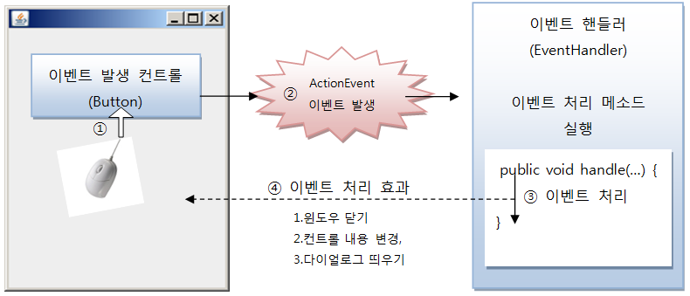
JavaFX 이벤트 처리
Delegation 방식 사용
이벤트가 발생하면, 이벤트핸들러에게 이벤트 처리를 위임하는 방식
JavaFX는 이벤트 발생 컨트롤과 이벤트핸들러를 분리

Slide 3
주요 JavaFX 이벤트 종류
ActionEvent
Button is pressed, combo box is shown or hidden, or a menu item is selected
On TextField, ENTER key is pressed
KeyEvent
Key on the keyboard is pressed
MouseEvent
Mouse is moved or a button on the mouse is pressed
MouseDragEvent
Full mouse press-drag-release action is performed
WindowEvent
Window is closed, shown, or hidden

Slide 4
이벤트 처리
컨트롤에 EventHandler 등록 & 구현
setOnXXX() 메소드를 사용
(예1)
Button btn = new Button();
btn.setOnAction(new EventHandler<ActionEvent>() {
@Override
public void handle(ActionEvent event)
{
}
});
(예2) 람다식(Lambda Expression)
btn.setOnAction(event->System.out.println("버튼클릭"));

Slide 5
Lambda Expressions
기본문법
(param1, param2, ...) -> { /* codes */ };
매개변수를 받아 code블럭을 처리
param의 타입은 생략 가능
param이 없을 때는 ( )만 기술
param이 1개일 때는 ( ) 생략 가능
code가 1개의 문장일 때는 { } 생략 가능
예1
(int x) -> { return x * x; } // x -> x * x;
(x, y) -> { System.out.println(x + “ “ + y) }
( ) -> { System.out.println(“Hello”) }
예2
btn.setOnAction( (ActionEvent event) ->
{ System.out.println("Hello World"); } );
btn.setOnAction( (event) ->
System.out.println("Hello World") );
btn.setOnAction( event ->
System.out.println("Hello World") );

Slide 6
Lambda Expressions의 사용 예
람다식은 인터페이스의 익명객체를 생성한다.
target type
람다식의 전형적인 사용 예
Runnable 인터페이스의 객체 생성
Runnable runnable = new Runnable() {
public void run()
{
// codes
}
};
Runnable runnable = ()->{ // codes; };

Slide 7
<참고> Target Type
Target Type
람다식(메소드)를 포함하는 인터페이스
인터페이스명 변수명 = 람다식;
FunctionalInterface
하나의 추상 method만 가진 인터페이스
2개 이상의 method 포함여부를 체크하기 위해 @FunctionalInterface 어노테이션을 사용
람다식의 Target Type이 된다.
(예)
@FunctionalInterface
interface MyInterface
{
public int method(int x, int y);
}

Slide 8
FunctionalInterface의 사용 예
@FunctionalInterface
interface MyInterface
{
public int method(int x, int y);
}
public static void main(String[] args)
{
MyInterface fi = (x, y)-> {
int z = x + y; // 지역변수는 final 속성을 갖는다
return z;
};
System.out.println(fi.method(3, 8));
}

Slide 9
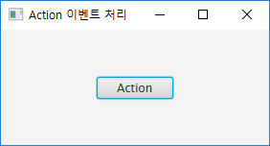
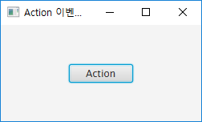
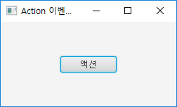
ActionEvent 예제
버튼을 클릭하면 해당 버튼의 문자열을 “Action” <-> “액션”으로 토글하도록...
디자인
실행결과

Slide 10
public void start(Stage primaryStage)
{
try {
FlowPane root = new FlowPane();
root.setPrefSize(250, 120);
root.setAlignment(Pos.CENTER);
Button btn = new Button("Action");
btn.setPrefWidth(80);
btn.setOnAction(new EventHandler<ActionEvent>() {
@Override
public void handle(ActionEvent arg0)
{
if(btn.getText().equals("Action"))
btn.setText("액션");
else
btn.setText("Action");
}
});
root.getChildren().add(btn);
primaryStage.setTitle("Action 이벤트 처리");
Scene scene = new Scene(root);
primaryStage.setScene(scene);
primaryStage.show();
} catch(Exception e) {
e.printStackTrace();
}
}

Slide 11
또는, lambda 표현으로...
public void start(Stage primaryStage)
{
try {
FlowPane root = new FlowPane();
root.setPrefSize(250, 120);
root.setAlignment(Pos.CENTER);
Button btn = new Button("Action");
btn.setPrefWidth(80);
btn.setOnAction(event->{
if(btn.getText().equals("Action"))
btn.setText("액션");
else
btn.setText("Action");
});
root.getChildren().add(btn);
primaryStage.setTitle("Action 이벤트 처리");
Scene scene = new Scene(root);
primaryStage.setScene(scene);
primaryStage.show();
} catch(Exception e) {
e.printStackTrace();
}
}

Slide 12
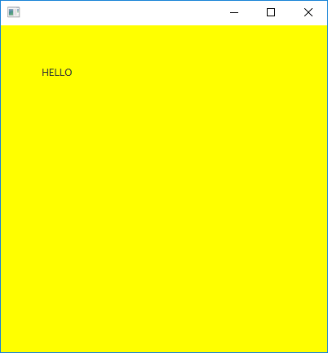
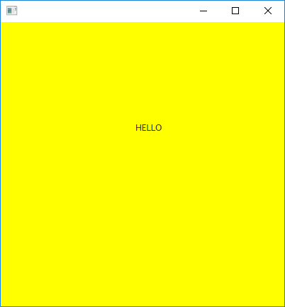
MouseEvent 예제
마우스 클릭으로 HELLO 레이블 위치를 옮기도록 이벤트핸들러 작성
보통 익명 내부클래스로 작성
디자인 & 실행결과

Slide 13
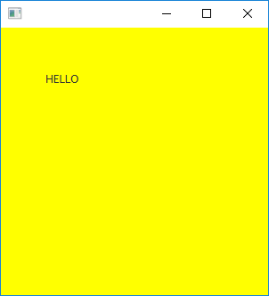
public class Main extends Application {
Label label = new Label("HELLO");
@Override
public void start(Stage primaryStage) throws Exception {
AnchorPane root = new AnchorPane();
root.setStyle("-fx-background-color: YELLOW");
label.setLayoutX(50);
label.setLayoutY(50);
root.getChildren().add(label);
Scene scene = new Scene(root,400,400);
scene.setOnMouseClicked(new EventHandler<MouseEvent>() {
@Override
public void handle(MouseEvent e)
{
double x = e.getX();
double y = e.getY();
label.setLayoutX(x);
label.setLayoutY(y);
}
});
primaryStage.setScene(scene);
primaryStage.show();
}
public static void main(String[] args) {
launch(args);
}
}

Slide 14
다른 방법....
별도로 EventHandler 구현 & 등록
addEventHandler(type, handler) 메소드 사용
(예)
Button btn = new Button();
EventHandler<ActionEvent> btnHandler
= new EventHandler<ActionEvent>() {
@Override
public void handle(ActionEvent event)
{
// implementation....
}
};
btn.addEventHandler(ActionEvent.ACTION_PERFORMED, btnHandler);

Slide 15
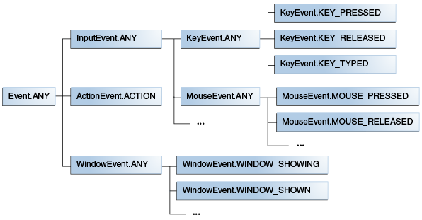
Event Type
하나의 이벤트 클래스를 세부적으로 분류
Event.ANY = Event.ROOT

Slide 16
public class Main extends Application {
Label label = new Label("HELLO");
@Override
public void start(Stage primaryStage) throws Exception {
AnchorPane root = new AnchorPane();
root.setStyle("-fx-background-color: YELLOW");
label.setLayoutX(50);
label.setLayoutY(50);
root.getChildren().add(label);
Scene scene = new Scene(root,400,400);
EventHandler<MouseEvent> mouseClickHandler = new EventHandler<MouseEvent>() {
@Override
public void handle(MouseEvent e) {
double x = e.getX();
double y = e.getY();
label.setLayoutX(x);
label.setLayoutY(y);
}
};
scene.addEventHandler(MouseEvent.MOUSE_CLICKED, mouseClickHandler);
primaryStage.setScene(scene);
primaryStage.show();
}
public static void main(String[] args) {
launch(args);
}
}

Slide 17
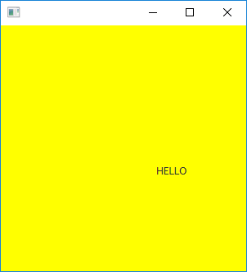
KeyEvent 예제
상하좌우 키로 HELLO 레이블을 일정간격만큼 이동시키기
디자인 & 실행결과

Slide 18
public void start(Stage primaryStage) throws Exception {
Label label = new Label("HELLO");
final int GAP = 10;
AnchorPane root = new AnchorPane();
root.setStyle("-fx-background-color: YELLOW");
label.setLayoutX(50);
label.setLayoutY(50);
root.getChildren().add(label);
Scene scene = new Scene(root,300,300);
scene.setOnKeyPressed(new EventHandler<KeyEvent>() {
@Override
public void handle(KeyEvent e)
{
KeyCode code = e.getCode();
if(code == KeyCode.UP)
label.setLayoutY(label.getLayoutY()-GAP);
else if(code == KeyCode.DOWN)
label.setLayoutY(label.getLayoutY()+GAP);
else if(code == KeyCode.LEFT)
label.setLayoutX(label.getLayoutX()-GAP);
else if(code == KeyCode.RIGHT)
label.setLayoutX(label.getLayoutX()+GAP);
}
});
primaryStage.setScene(scene);
primaryStage.show();
}

